Slide 1

МБДОУ д/с №5 «Родничок» комбинированного вида с. Сарыг-Сеп Каа-Хемского района Республика Тыва
Дистанционное обучение
II неделя (11-17 ноября 2024г.)
II младшая группа
Физическая культура
Подготовил:
руководитель физического воспитания
Серен Рада Ооржаковна

Slide 2
Уважаемые родители!
Во время деятельности с ребёнком сделайте, пожалуйста, фотографии.
Отправить фотографии можно в группу или лично вашему воспитателю.

Slide 3
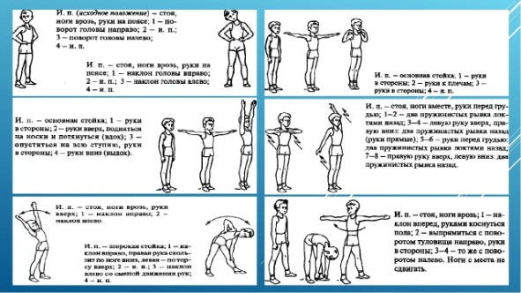
1.И.п. – стоя, ноги на ширине. Наклоны головой вправо и влево.
2. И.п. – стоя, ноги врозь.
Поворот головы вправо и влево
1. И.п. –стоя, руки в стороны, руки к плечам, руки в стороны

Slide 4
1.И.п. – ноги на ширине. Наклоны вправо, правая рука скользит правой ноге вниз, левая рука по торсу вверх.
2. И.п. – наклоны влево со сменой движения рук
1. И.п. – стоя, ноги врозь.
Наклоны вправо и влево

Slide 5
1.И.п. – стоя, ноги врозь. Наклоны вперёд, коснуться руками пола.
2. – выпрямиться с поворотом туловища на право, руки в стороны.
3. То же с поворотом на лево. Ноги с места не сдвигать.
1. И.п. –стоя, руки в стороны, руки в стороны.
2. И.п. – руки вверх, подняться на носки и потянуться (вдох)
3. И.п. Опуститься на всю ступню, руки в сторону, руки вниз (выдох)

Slide 6
Спасибо за внимание!

